Slide 1
2017년 인턴프로그램 개인 과제 1차 발표
작성자: 김명준 인턴
소속팀 / 상위부서: 경영지원개발실
ⓒ NAVER BUSINESS PLATFORM Corp.

Slide 2
1. HelloWorld 게시판 프로젝트
1.1프로젝트 설명
네이버의 리소스를 사용하여 게시판을 구축.
Connect의 권한이 적어 UI를 볼 수 없기 때문에, 네이버 카페의 UI를 사용.
오픈 소스를 통한 개발보다는 직접 구현을 통해, 핵심 로직 파악
코드의 품질을 높이려고 노력.

Slide 3
1. 프로젝트 진행 일정
일정 | 수행 과제
1주 (2017.02.15 ~ 2017.02.20) | 개인 개발 환경 구축
2주 (2017.02.21 ~ 2017.02.24) | CRUD, Login, 파일 업로드, Paging 기능 추가
3주 (2017.02.27 ~ 2017.03.03) | 댓글, 게시판 카테고리, Q&A, 답글 기능 추가, progressive web app 발표
4주 (2017.03.03 ~ 2017.03.10) | 에디터, 구글 동영상 연동

Slide 4
2. WBS
Level 0
HelloWorld
Level 1
1.1주차
2. 2주차
3. 3주차
4. 4주차
Level 2
1.1. 개발 환경 구축
2.1. Basic 게시판 구축
3.1. 댓글 기능 추가
4.1.에디터
Level 3
1.2.기획 및 문서화
2.2. Login 기능 구현
3.2. 게시판 카테고리 기능 추가
4.2.구글 동영상 연동
2.3. 파일 업로드 기능
3.3. Q&A, 답글 기능 추가
2.4. Paging 기능
3.4. Progressive Web App

Slide 5
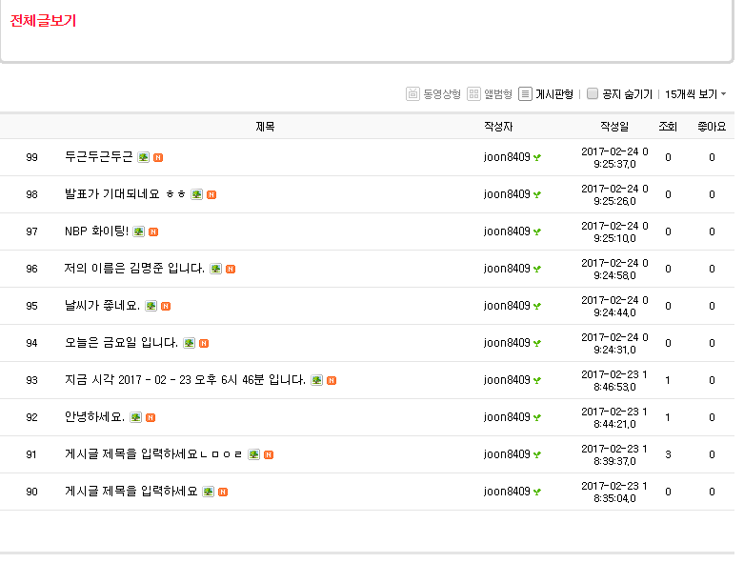
2.2.1 Basic 게시판 구축

Slide 6
2.2.1 Basic 게시판 구축
네이버 카페의 UI를 가져와서 사용.
게시판 구현 부분은 메인 페이지(카테고리, 카페 정보 등을 가진 뷰)에서 게시글에 대한 뷰를 iframe을 통해서 구현.
글쓰기 부분에서 본문 내용의 경우, 단순 텍스트가 아닌 스마트 에디터를 사용.
스마트 에디터의 내용을 가져오기는 약간 복잡하고, 이는 차주 일감이기 때문에 글쓰기에서 본문의 내용을 가져오지는 않음.

Slide 7
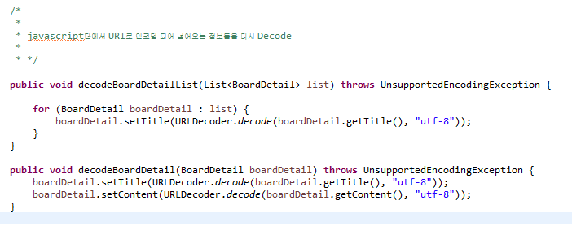
2.2.1 Basic 게시판 구축
Javascript단에서 한글을 잘 넘기지 못함.
이부분에 많은 시간을 투자하기는 힘들거 같아서, 직접 URI 디코딩 서비스를 구현.

Slide 8
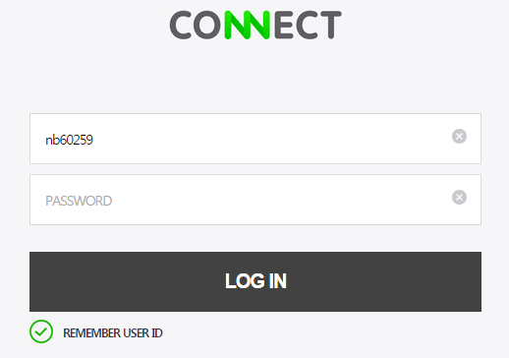
2.2.2 Login 기능 구현

Slide 9
2.2.2 Login 기능 구현
http://10.110.242.87/login
Id :test pw : test
회원가입의 경우 UI는 매우 간단하게 구현.
http://10.110.242.87/login/signup
Spring security 사용
Sha 방식을 이용하여 passwordEncoding
passwordEncoding 부분이 deprecated, 이는 다음주 내로 fix 예정.

Slide 10
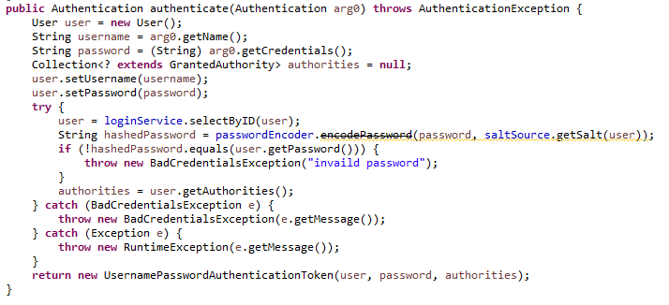
2.2.2 Login 기능 구현

Slide 11
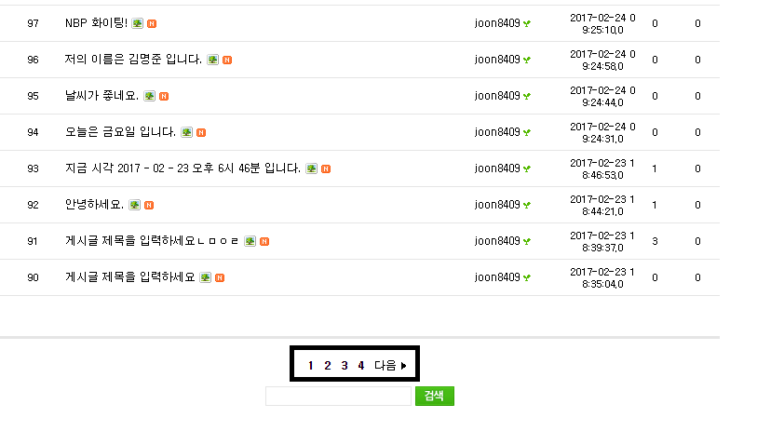
2.2.4 페이징 기능

Slide 12
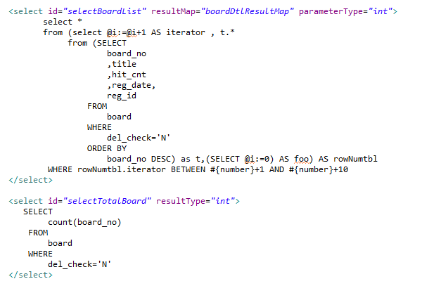
2.2.4 페이징 기능
페이징 기능은 단순 SQL로 해결
검색의 경우, 본문도 검색해야하는 경우도 있고, 페이징이라고 보기에는 어려움이 있으므로, 아직은 보류.

Slide 13
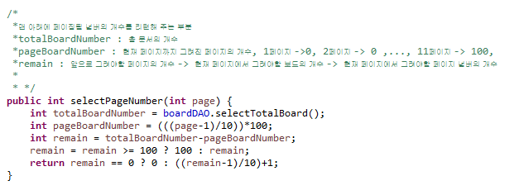
2.2.4 페이징 기능
현재 페이지 정보를 주면, 뷰에서 그려야할 페이지 index 개수를

Slide 14
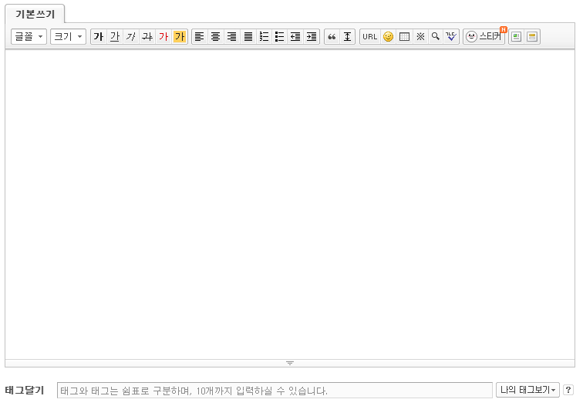
2.4.1 에디터

Slide 15
2.4.1 에디터
아직까지는 플러그인만 올려놓은 상태.
Iframe에 있는 정보를 가져와서 insert 예정.

Slide 16
End of Document

